Slide 1
方程的根与函数的零点

Slide 2
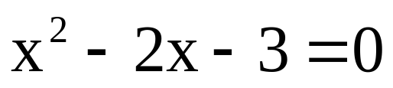
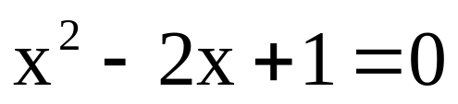
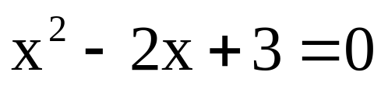
知识探究（一）：方程的根与函数零点
考察下列一元二次方程与对应的二次函数：
（1）方程 与函数y= x²-2x-3；
（2）方程 与函数y= x²-2x+1；
（3）方程 与函数y= x²-2x+3.
思考1：上述三个一元二次方程的实根分别是什么？ 对应的二次函数的图象与x轴的交点的横坐标分别是什么?
思考2：对于函数y=f(x)，我们把使f(x)=0的实数x叫做函数y=f(x)的零点.

Slide 3
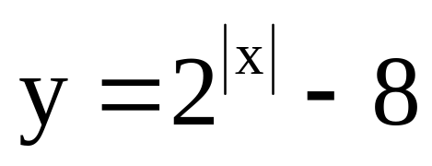
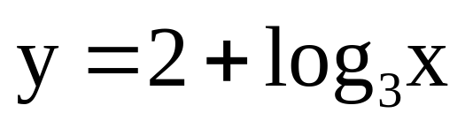
思考3：函数y=f(x)有零点可等价于哪些说法？
函数y=f(x)有零点
方程f(x)=0有实数根
函数y=f(x)的图象与x轴有公共点.
练习：求下列函数的零点：
（1） ;（2） .

Slide 4
知识探究（二）：函数零点存在性原理
思考1:函数f(x)=2^{x}-1的零点是什么？ 函数f(x)=2^{x}-1的图象在零点两侧如何分布？
思考2:二次函数f(x)=x²-2x-3的零点是什么？函数f(x)=x²-2x-3的图象在零点附近如何分布？

Slide 5
思考3:如果函数y=f(x)在区间[1,2]上的图象是连续不断的一条曲线，那么在下列那种情况下，函数y=f(x)在区间(1,2)内一定有零点？
(1)f(1)＞0,f(2)＞0;
(2)f(1)＞0,f(2)＜0;
(3)f(1)＜0,f(2)＜0;
(4)f(1)＜ 0,f(2)＞0.

Slide 6
思考4:一般地，如果函数y=f(x)在区间[a，b]上的图象是连续不断的一条曲线，那么在什么条件下，函数y=f(x)在区间（a,b）内一定有零点？
如果函数y=f(x)在区间[a，b]上的图象是连续不断的一条曲线，并且有 f(a)·f(b)<0，那么函数y=f(x)在区间（a,b）内有零点，即存在c∈ (a，b)，使得f(c)=0，这个c也就是方程f(x)=0的根.

Slide 7


思考5:如果函数y=f(x)在区间[a，b]上的图象是间断的，上述原理适应吗？
思考6:如果函数y=f(x)在区间[a，b]上的图象是连续不断的一条曲线，那么当 f(a)·f(b)>0时，函数y=f(x)在区间（a，b）内一定没有零点吗？

Slide 8

如果函数y=f(x)在区间[a，b]上的图象是连续不断的一条曲线，并且有 f(a)·f(b) 0，那么函数y=f(x)在区间 内有零点，即存在c∈ ，使得f(c)=0，这个c也就是方程f(x)=0的根.
[a,b]
[a，b]

Slide 9
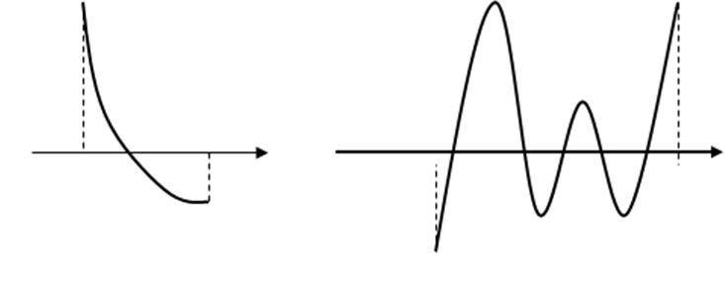
如果函数y=f(x)在区间[a，b]上的图象是连续不断的一条曲线，并且有 f(a)·f(b)<0，那么函数y=f(x)在区间（a,b）内一定只有一个零点.？

Slide 10
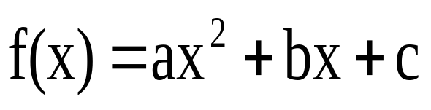
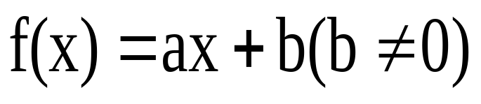
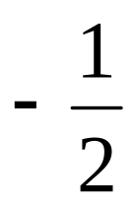

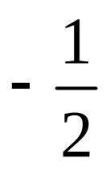
理论迁移
例1 （1）已知函数 ，若 ac＜0，则函数f(x)的零点个数有( ) A. 0 B. 1 C.2 D.不确定
C
（2）已知函数 有一个零点为2，则函数g(x)=bx²-ax的零点是( )
A.0和2 B.2和 C.0和 D.0和
D

Slide 11
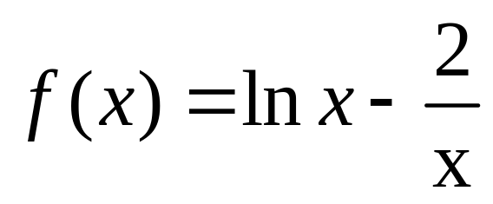

（3）函数 的零点所在的大致区间是 （ )
A.（1，2） B.（2，3）
C.（3，4） D.（4，5）
B
例2. 求函数f(x)=lnx+2x -6零点的个数.
思考： 求函数f(x)=x² -2^{x}零点的个数.

Slide 12
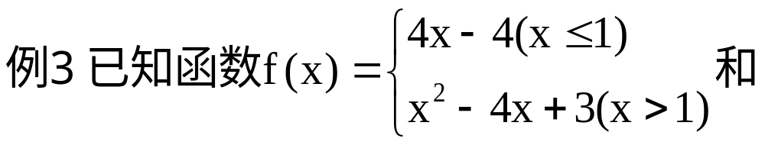
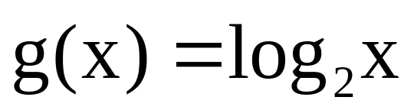
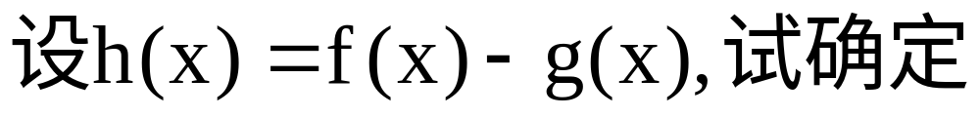
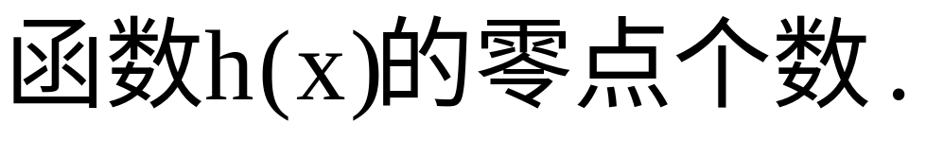
例4.试推断是否存在自然数m，使函数f(x)=3-2^{x}在区间（m，m+1）上有零点？若存在，求m的值；若不存在，说明理由．

Slide 13

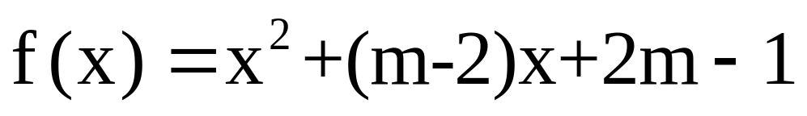
例5.已知函数 在区间(0，1)内有且只有一个零点，求实数m的取值范围.
变.已知函数 在区间[0，1]内有且只有一个零点，求实数m的取值范围.

Slide 14
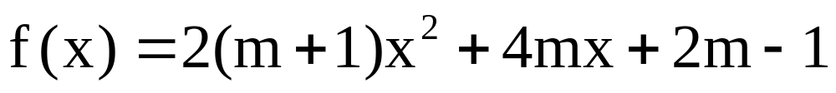
课堂小结
课外思考
已知
（1）如果函数f(x)有两个零点，求m的取值范围；
（2）如果函数f(x)在(0,+∞)上至少有一个零点，求m的取值范围.

